Slide 1
Kablosuz AĞLAR
Wireless Local Area Networks
(LAN)

Slide 2
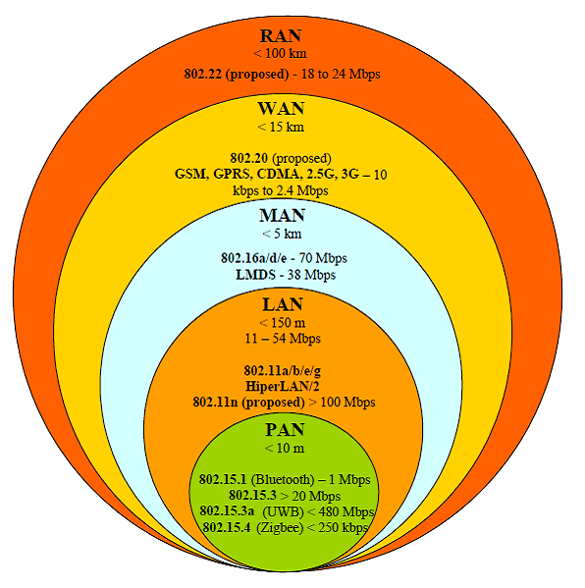
Kablosuz (Wireless) iletişim teknolojisi, günümüzde yaygın olarak kullanılan kablolu veya fiberoptik iletişim yapılarıyla benzerlik gösterir. İletim ortamı olarak havayı kullanır.
Metal kablolar, elektrik akımını iletirken kablosuz ve optik iletim sistemleri belli frekanstan elektro manyetik dalga (Radio frekansı , kızılötesi, UWB, v.b) iletmektedir.
Kablosuz ağlar, salon, bina, kampus veya daha büyük sınırılı alanda çalışan iletişim ağlarıdır.
Büyüklüklerine göre ağları aşağıdaki şekilde sınıflandırabiliriz.

Slide 3
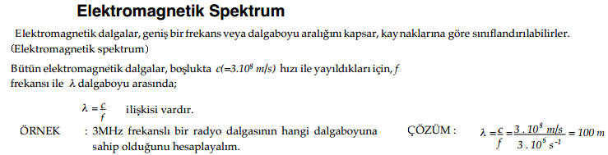
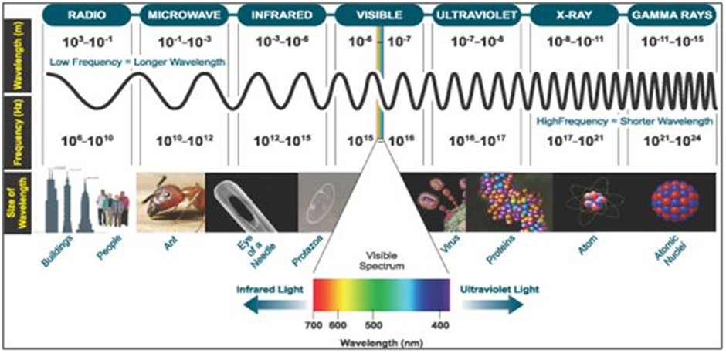

Slide 4
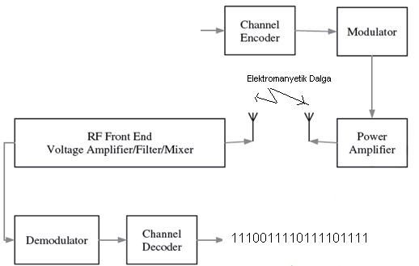
WLAN- Modülasyon
Bilgi işaretinin genellikle daha uzak mesafelere gönderilebilmesi için kendinden çok daha yüksek frekanslı bir taşıyıcı sinyal üzerine bindirilmesine modülasyon denir.
Modülasyon işlemi sırasında taşıyıcı sinyalin genlik, frekans, faz vb. gibi özellikleri, bilgi sinyaline ve yapılan modülasyonun türüne göre değişime uğrar.
Anten Boyları genellikle λ/ 2 veya λ / 4 dür. Bilgi işaretinin frekansı (kanal kodlamasından sonra elde edilen işaret) genellikle düşük frekanslıdır (MHz’ler gibi). Dolayısıyla modülesiz olarak gönderilirse kullanılacak antenlerin çok uzun olması gerekir.

Slide 5
Modulation Tipleri
A message signal, s_{m}(t), can change
  either the amplitude, the phase or frequency of s_{c}(t)
    if s_{m}(t) changes the amplitude of s_{c}(t), the modulation is known as amplitude modulation (AM)
    if s_{m}(t) changes the frequency of s_{c}(t), the modulation is known as frequency modulation (FM)
    if s_{m}(t) changes the phase of s_{c}(t), the modulation is known as phase modulation (PM)
s_{m}(t) can be a digital (binary) signal
  amplitude shift keying (ASK)
  frequency shift keying (FSK)
  phase shift keying (PSK)

Slide 6
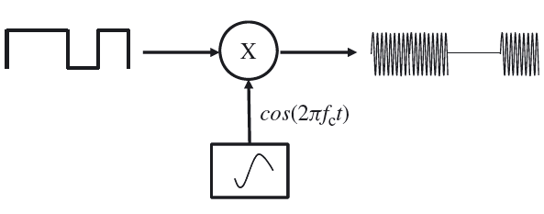
Modulation Tipleri
Sayısal Modülasyon Tipleri
Genlik modülasyonu - ASK

Slide 7
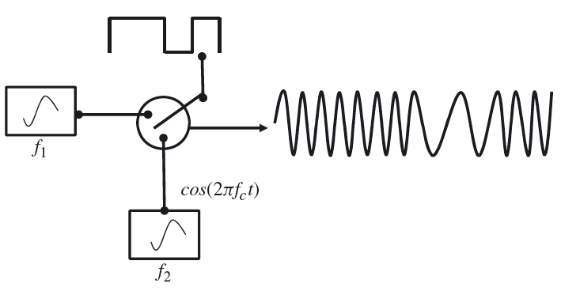
Modulation Types
Figure 5.19 A frequency shift-keying modulation

Slide 8
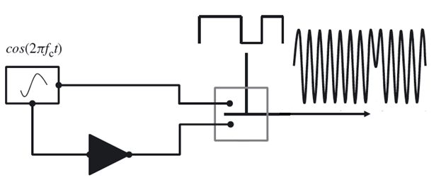
Figure 5.21 A phase shift-keying modulation process

Slide 9
Kablosuz yerel alan ağları (WLAN)
Yerel alan ağları (Local Area Networks, LAN) bir bina, okul, hastane, kampüs gibi sınırlı bir coğrafi alanda kurulan ve çok sayıda kişisel bilgisayarın (PC) yer aldığı ağlardır.
LAN’larda bilgisayarlar ve ağ içerisindeki diğer cihazlar arasında iletişimi sağlamak üzere kablo yerine RF veya kızılötesi teknolojisi kullanılması durumunda, Kablosuz Yerel Alan Ağları (Wireless Local Area Networks, WLAN) olarak adlandırılmaktadır .
WLAN sistemlerinin mesafesi 25-100 metre civarındadır.
Dünyada yaygın olarak kullanılan 2 tür WLAN teknolojisi mevcuttur. Bunlardan birisi Amerika tabanlı IEEE 802.11x ve diğeri ise Avrupa tabanlı HiperLAN sistemleridir

Slide 10
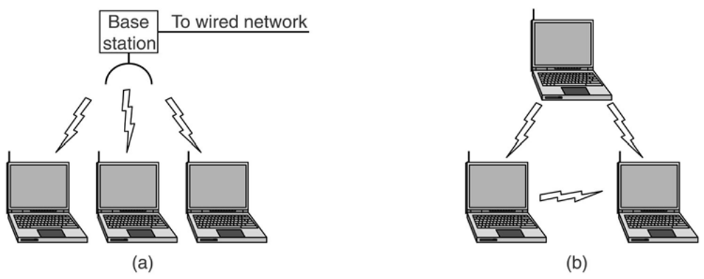
Şekilde gösterildiği gibi, telsiz ağlar farklı konfigürasyonlara sahip olabilirler.
Bazılarında ortam bir baz istasyonu tarafından yönetilir (Acces Point’li yapı)
Bazıları ise yapısızdır (AD-HOC, Peer to peer).
802.11 standartları her iki konfigürasyonu da göz önüne alır.

Slide 11
IEEE 802.11 WLAN
Application Layer
Transport Layer
Network Layer
Date Link Layer
Physical Layer
IEEE 802.11

Slide 12
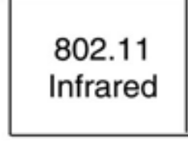

IEEE 802.11 WLAN
Data Link Layer
Logical Link Layer (802.2)
Interface with upper layer,
framing, error control
MAC Layer (802.11)
CSMA/CA
Physical Layer
802.11
FHSS
802.11
DSSS
802.11a
OFDM
802.11b
HR/DDSS

Slide 13
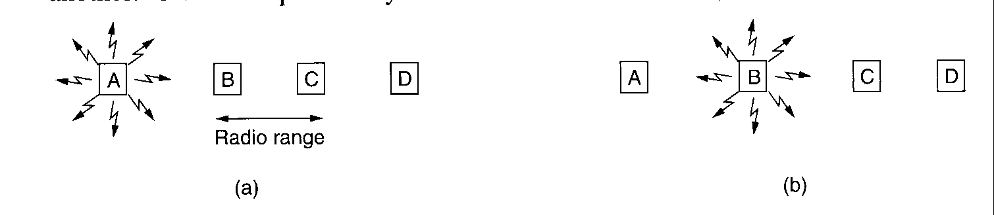
802.11 Ortam Erişim (MAC) Protokolü
802.11’de ortam erişim protokolü Standart Ethernet’ten farklı olmak zorundaydı çünkü veri iletimi için kullanılan ortam farklıydı ve bu ortama özel sorunlar vardı. Bu sorunlar:
1) Gizli istasyon problemi (hidden station problem):Her kullanıcının telsiz erişim mesafesinin sadece komşuları olduğunu varsayarsak, A, B’ye bir paket gönderdiği sırada C CSMA uygulayarak kanalı dinlediğinde hiçbir şey duyamayacak ve kanalı boş sanacaktır. Bu durumda D’ye göndereceği paketi doğrudan kanala verecek ve A-B iletişimine girişimde bulunacaktır. Bu duruma gizli istasyon problemi denir.
2) açık istasyon (exposed station) problemi: Benzer bir durum B, A’ya paket gönderirken yaşanır. Bu durumda aslında C, B-A iletişimine girişimde bulunamaz (A C’yi duymuyor) ancak C kanal dolu kararı vererek D’ye göndereceği paketi erteler. Bu duruma da açık istasyon problemi ismi verilir.
Birinci problem ortamdaki tüm yayınların duyulamamasından, ikincisi ise tam tersi nedenlerden kaynaklanır.

Slide 14
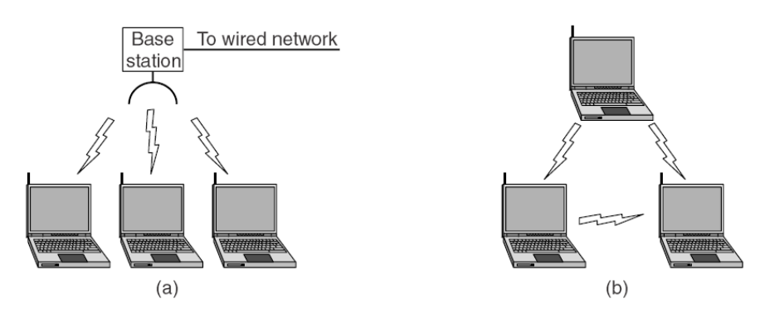
Bu problemleri çözmek için 802.11 iki operasyon modunu destekler:
DCF (Distributed Coordination Function),
PCF (Point Coordination Function).
Biri dağıtılmış diğeri merkezi control tekniğidir.
PCF’te bir baz istasyon herkese ne zaman iletim yapabileceğini söyler. Bu nedenle kanalda çarpışma gerçekleşmez. Saniyede 10-100 kere bir işaret çerçevesi kanala yayılarak sistem parametrelerini mevcut ve yeni gelecek kullanıcılara bildirir. Ayrıca yeni bağlanacak kullanıcılar için bir davet niteliği taşır.
Herkese belirli bir servis kalitesi garanti edilir, ancak her kullanıcı eşit kalitede servis almayabilir (servis kullanıcı ihtiyacına göre dağıtılabilir).
DCF kullanıldığında, CSMA/CA(Collision Avoidance -Çarpışmadan kaçınma) mekanizması çalıştırılır. Veri göndermek isteyen istasyon ortamı dinler, ortam boş ise veri gönderilir, ortam meşgul ise beklenir. Ancak veri gönderilirken ortam dinlenemediği için oluşan çakışmalar o anda anlaşılmaz. Çakışma durumunda ikili geri-çekme algoritması çalıştırılır.

Slide 15
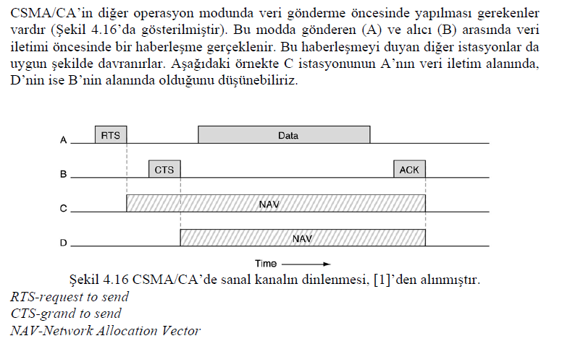

Slide 16
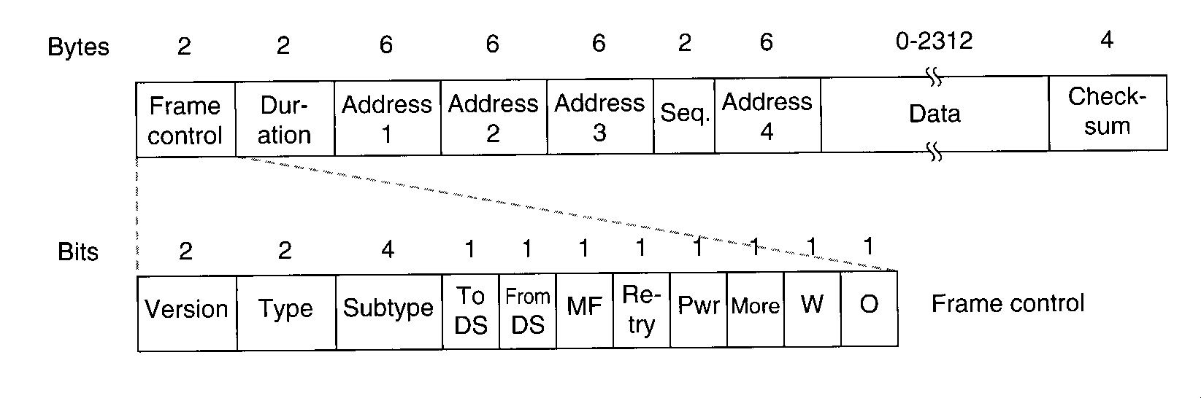
802.11’in çerçeve yapısı
Alanların açıklamaları ve örnekler:
Version: DCF, PCF,
Type: data, kontrol veya yönetim,
Subtype: RTS, CTS,
To/From DS: Çerçevenin dağıtım sistemine (örn. Ethernet) gidip/geldiği,
MF: More fragments, çerçeve parçaları gelecek,
Retry: Daha önceden gönderilmiş bir çerçevenin tekrarı,
Pwr: Baz istasyon tarafından kullanıcıyı uyku durumuna sokmakta kullanılır,
M: Sırada başka çerçeveler de var,
W: WEP kullanılacak mı,
O: Alıcıya O ile işaretlenmiş çerçevelerin sırayla işlenmesi gerektiğini söyler
Bir 802.11 çerçevesi 4 adres alanı içermektedir. Adres alanları numaralandırılmıştır, çünkü farklı alanlar çerçeve tipleri üzerinden farklı öneriler yapmaktadır. Bunlar varış(destination) adresi, kaynak (source), alıcının (receiver) adresi, verici(transmitter) adres olmak üzeredir.

Slide 17
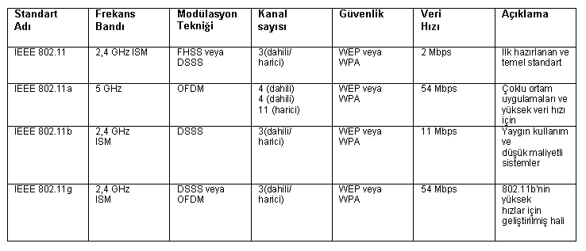
802.11x (IEEE) AİLESİ PROTOKOLLARI
Kablosuz iletişim teknolojisinin büyük kitleler tarafından kabul görebilmesi için cihazların üretici firmaları arasındaki uyum ve güveni sağlayabilecek endüstri standartları geliştirilmiştir.

Slide 18
IEEE 802.11b standardı
Direct Sequence Spread Spectrum (DSSS), RF(radyo frekansı) sinyalinin geniş bir bant aralığına oturtulması ve bu aralığa yayılmış olan sinyalin verici - alıcı cihazlar tarafından işlenmesi teknolojisidir.
IEEE 802.11a standardı
IEEE 802.11a standardı ise 54 Mbps'ye kadar veri transferine izin verir ve OFDM (Orthogonal Frequency Division Multiplexing) protokolü ile 5.8 GHz ferkansında çalışarak veri taşıma için kapsama alanını arttırır.
Bu teknoloji 802.11b ile kıyaslandığında bir çok üstünlüğe sahiptir.
IEEE 802.11a standardının IEEE 802.11b standardına göre avantajları
Daha yüksek veri iletişim hızı
Enterferans riski daha azdır
Yansımadan daha az etkilenir
Kapasite büyüklüğü

Slide 19
Daha yüksek veri iletişim hızı:
802.11b’de 11 Mbps olan veri iletişim hızı 802.11a’da 5 kat artırılarak 54 Mbps’e ulaşmaktadır. Akan resim (streaming video) uygulamaları gibi yüksek iletişim hızlarına ihtiyaç duyan sistemlerin yaygınlaşması 802.11a’nın önemini artırmıştır.
Enterferans riski daha azdır:
802.11a’nın çalıştığı 5 GHz frekans bandı sistemler tarafından daha az kullanılmaktadır. Bu nedenle enterferans riski 2.4 GHz bandına oranla daha düşüktür.
Yansımadan daha az etkilenir:
RF sinyalleri vericiden alıcıya doğru giderken yol boyunca çarptıkları duvar, mobilya ve kapı gibi iletim ortamında bulunan fiziksel engellerden yansırlar. Yansıma oluşması durumunda alıcı cihaza hem havadan direk gelen RF sinyali hem de yansıyarak gecikmiş olarak gelen RF sinyali ulaşır. Bu iki sinyal birlerini etkileyerek iletişim kalitesinin düşmesine neden olurlar. OFDM tekniği bu yansıyan işaretlerin elimine edilmesinde daha başarılıdır.Dolayısıyla 802.11a standardı yansımalardan daha az etkilenir.
Kapasite büyüklüğü
802.11a standardı daha büyük bir kapasiteye sahiptir. Çünkü 5 GHz bandında enterferans yapmayan 12 kanal (Avrupa da 19 kanal) WLAN sistemleri için tahsis edilmiştir. 2,4 GHz bandında ise yalnızca 3 kanal bulunmaktadır.

Slide 20
IEEE 802.11a standardının dezavantajları
Yüksek maliyet:
İletişim mesafesi kısıtlılığı:
Sınırlı ürün desteği:
Frekans farklılığı:
Otomatik Güç Kontrolü (TPC) özelliği :
TPC tekniği, kablosuz olarak gerçekleştirilen bir bağlantının bunu sürdürmek için gerekli olan en düşük gücün kullanılmasıdır. TPC’nin mobil kullanıcıya faydası batarya gücünün korunması ve kullanım süresinin arttırılmasıdır.Spektrum açısından ise frekans kirliliğini önlediği için çok daha gerekli ve önemlidir.
802.11a standardı, TPC özelliğine sahip değildir.
Dinamik Frekans Seçimi (DFS) özelliği :
Aynı bandı kullanan radar ve diğer sistemler nedeniyle DFS özelliği bir cihazın frekans kanalında gönderme yapmadan önce başka sistem tarafından kullanıp kullanmadığının kontrol edilmesidir. Eğer kanalın kullanıldığı algılanırsa otomatik olarak başka bir kanala geçilir. Bu kontrol çalışılan frekans bandında uygun bir kanal bulununcaya kadar devam eder. Bu özellik aynı anda çalışan sistemler için uygun kanalların azami düzeyde kullanımını ve başta radarlar olmak üzere diğer sistemlerin korunmasını sağlar.
802.11a standardı,Dinamik Frekans Seçimi (Dynamic frequency Selection- DFS) özelliğine de sahip değildir

Slide 21
IEEE 802.11g standardı
802.11g standardı, 2.4 GHz frekans bandında çalışmakta ve OFDM modülasyon tekniği kullanılarak 802.11b’den daha yüksek veri iletişim hızının (54 Mbps) sağlandığı bir standarttır. Bu standart 802.11a kadar hızlı olduğu gibi daha güvenli ve 802.11b ile uyumludur. Ayrıca 5 GHz frekans bandına göre daha düşük frekans bandı (2.4 GHz) kullanıldığı için cihaz üretimi daha kolay ve ucuz, RF sinyal zayıflaması ise daha azdır. Kullanılan OFDM modülasyon tekniği sayesinde daha yüksek veri iletişim hızlarına imkan sağlamaktadır. 802.11g standardının en büyük dezavantajı ise 2.4 GHz bandının yoğun kullanılıyor olmasıdır. Bu yoğunluk kullanılabilecek boş kanal sayısının azalmasına dolayısıyla iletişim kapasitesin düşmesine neden olmaktadır.
IEEE 802.11h standardı
Bu standart ile Avrupa’da geçerli 5 GHz WLAN düzenlemelerine uygunluk sağlamak için Ortam Erişim Kontrolü (media access control- MAC) katmanına ilaveler yapılmıştır.
Veri iletişim hızı ve çalışma frekansı 802.11a ile aynı olan ancak ilave olarak TPC ve DFS özelliğine sahip olan 802.11h standardının daha başarılı olması ve 802.11a standardının yerini alması beklenmektedir.

Slide 22
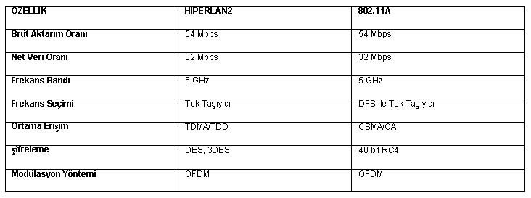
HiperLAN
HiperLAN (High Performance Radio LAN), yüksek hıza sahip WLAN standardı olarak Avrupa ülkelerinde geliştirilmiştir. HiperLAN1 ve HiperLAN2 olmak üzere iki tipi vardır. Her iki tipte ETSI tarafından tanımlanmış olup, OFDM kodlama-modülasyon yöntemi ile 5 GHz bandında çalışmaktadır.HiperLAN’lar, 802.11 standardları ile benzer özellik ve kapasiteye sahiptir. HiperLAN1 1996 yılının başlarında geliştirilmiş olup; 5 GHz frekans bandında 20 Mbps data hızı sağlamaktadır. HiperLAN2 ise aynı frekans bandını kullanarak 54 Mbps data hızlarına ulaşabilmektedir.
HiperLAN2 ile 802.11a standardının karşılaştırması

Slide 23
Kablosuz Kişisel Alan Ağları (WPAN)
Ev ya da küçük iş yerlerinde birkaç bilgisayar ve çevre biriminden oluşan ağlara Kişisel Alan Ağları ( Personal Area Networks, PAN)denmektedir.Kablo yerine kablosuz iletişim teknolojisi kullanılması durumunda ise Kablosuz Kişisel Alan Ağları (Wireless Personal Area Networks, WPAN) olarak adlandırılmaktadır.
WPAN’lar yakın mesafedeki elektronik cihazları kablosuz olarak birbirine bağlayan ağlardır.
Bu tür sistemler diğer ağlara kıyasla daha düşük veri hızına ve daha kısa iletişim mesafesine sahiptirler.
PAN’ların hızları 1 Mbps ve menzilleri 10 metre civarındadır.
WPAN’ların en yaygın uygulamaları Bluetooth ve HomeRF’dir.

Slide 24
Kablosuz metropol alan ağları (WMAN)
Bir şehri kapsayacak şekilde yapılandırılmış iletişim ağlarına veya birbirinden uzak yerlerdeki yerel bilgisayar ağlarının (LAN) birbirleri ile bağlanmasıyla oluşturulan ağlara Metropol Alan Ağları (Metropolitan Area Networks, MAN) denilmektedir.
MAN’larda da WAN’larda olduğu gibi genellikle kiralık hatlar veya telefon hatları kullanılmaktadır. Bu tür ağlarda kablo yerine uydu veya RF iletişimi teknolojileri kullanılması durumunda Kablosuz Metropol Alan Ağları (Wireless Metropolitan Area Networks, WMAN) olarak isimlendirilmektedir.
WWAN’lar çok sayıda şubesi bulunan kurum ve büyük şirketler ile dağınık yerleşime sahip üniversiteler gibi yapılarda yaygın olarak kullanılmaktadır.

Slide 25
Kablosuz geniş alan ağları (WWAN)
Bir ülke ya da dünya çapında yüzlerce veya binlerce kilometre mesafeler arasında iletişimi sağlayan ağlara Geniş Alan Ağları (WAN, Wide Area Networks) denilmektedir.
WAN’larda genellikle kiralık hatlar veya telefon hatları kullanılmaktadır. Bu tür ağlarda kablo yerine uydu veya telsiz iletişimi kullanılması durumunda Kablosuz Geniş Alan Ağları (WWAN, Wireless Wide Area Networks) olarak isimlendirilmektedir.
Uzak yerleşim birimleriyle iletişimin kurulduğu bu ağlarda çok sayıda bilgisayar çalışabilir.
WWAN uygulamalarına örnek olarak GSM, GPRS, CDMA ve 3G sistemleri sayılabilir.

Slide 26
Kablosuz LAN standartlarının karşılaştırılması
Kategori /Standart | Max. Veri Oranı (Data Rate) | Frekans (Hz) | Mesafe (Bina İçi) | Mesafe (Bina Dışı)
IEEE 802.11 (1997) | 2 Mbps | 2.4GHz | 20 m | 100 m
IEEE 802.11a (Wi-Fi) | 54 Mbps | 5.2GHz | 35 m | 120 m
IEEE 802.11b (Wi-Fi) | 11 Mbps | 2.4GHz | 38 m | 140 m
IEEE 802.11g (Wi-Fi) | 54 Mbps | 2.4GHz | 38 m | 140 m
IEEE 802.11n (Haziran 2009) | 248 Mbps | 2.4GHz, 5.2GHz | 70 m | 250 m
IEEE 802.11y (Haziran 2008) | 54 Mbps | 3.7GHz | 50 m | 5000 m
IEEE 802.16 (WiMAX) | 70 Mbps | 10-66 Ghz | ? | 50 000 m
IEEE 802.16a (WiMAX) | 70 Mbps | 2-11 Ghz | ? | ?
HiperLAN1 | 20 Mbps | 5.2GHz | ? | ?
HiperLAN2 | 54 Mbps | 5.2GHz | ? | ?
HomeRF | 10 Mbps | 2.4 Ghz | 45 m | -
Bluetooth | 1 Mbps | 2.4 Ghz | 10 m | -

Slide 27
WLAN TEKNOLOJİLERİ
A) RF TEKNOLOJİLERİ
1. Dar bant tekniği
2. Dağınık spektrum tekniği
a) Frekans atlamalı dağınık spektrum (FHSS)
b) Düz sıralı dağınık spektrum (DSSS)
c) Dikey frekans bölmeli çoklama (OFDM)
B) KIZILÖTESİ TEKNOLOJİSİ

Slide 28
RF TEKNOLOJİLERİ
RF Teknolojisinde, kablo yerine elektromanyetik dalgalar kullanılarak kablosuz iletişim gerçekleştirilmekte ve WLAN sistemlerinde yaygın olarak kullanılmaktadır.
Mümkün olduğu kadar verimli kullanılması gerekmektedir.
Ekonomik nedenlerden dolayı WLAN sistemleri için lisans ve kullanım ücreti gerektirmeyen ISM (İndustrial ,Scientific, Medical) frekans bantları esas alınmıştır.
RF teknolojisinde dar bant ve dağınık spektrum olmak üzere iki temel teknik kullanılmaktadır.

Slide 29
Dar bant tekniği
RF sinyallerinin mümkün olan en dar frekans aralığında gönderilmesi ve alınması esasına dayanır.
Bu yöntemde veri hızı düşük fakat iletişim mesafesi uzundur.
Sistem enterferansa duyarlıdır. Bu tür kullanımda her kullanıcının farklı frekans kanalı kullanması gerekir. Aksi durumda enterferans oluşur ve iletişimde bozulma veya kesilme meydana gelir.
Dar bant tekniği ile kıt kaynak olan frekans spektrumu verimli kullanılamaz. Özellikle yoğun kullanıcı bulunan bölgeler için uygun bir teknoloji değildir.
Frekans talebinin ve kullanım yoğunluğunun az, iletşim mesafesinin uzak, veri hızının ise çok önemli olmadığı durumlarda ve kırsal alanlarda kullanılması mümkündür.
Dar bant iletişim yöntemi WLAN sistemlerinde kullanılmamaktadır.

Slide 30
Dağınık spektrum tekniği
Gönderilecek sinyal bir kod kullanılarak belirli bir bandın tümüne yayılarak ya da önceden belirlenmiş bir düzende devamlı frekans atlatılarak gönderilir
Özel dizayn edilmiş alıcılar kaçak dinlemeyi engelleyen kodları temizleyerek istenilen iletişimi gerçekleştirirler. Bu teknoloji özel kodu bilmeden sinyalin alınmasını oldukça zorlaştırmaktadır.
Eğer bir alıcı dağınık spektrum tekniğine uygun değilse veya özel kodu bilmiyorsa alınan sinyalleri çevre gürültüsü olarak algılayacaktır. Bu yöntem gizlilik sağlamanın yanı sıra diğer telsiz sistemlerinden gelecek enterferansa karşı da sistemi dirençli kılmaktadır.

Slide 31
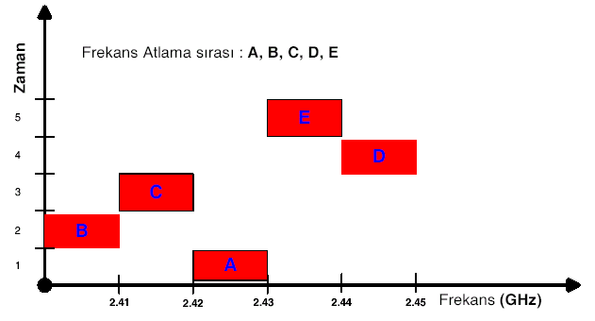
Frekans atlamalı dağınık spektrum (FHSS)
Dar bant taşıyıcı sinyalinin rasgele ancak bilinen bir düzende bir frekanstan diğer frekansa atlayarak veri iletilmesi yöntemidir. Aslında bu teknik klasik dar bant veri iletim tekniğinde taşıyıcı frekansın atlama kodu tarafından düzenli olarak değiştirilerek kullanılmasıdır.
Doğru senkronizasyon sağlandığında sürekli bir kanal elde edilmektedir.

Slide 32
FHSS tekniğinin çalışma şekli :
Verici bir atlama kodu seçerek sinyal gönderir. Bu sinyali alan alıcı cihaz da aynı atlama koduna ayarlanır. Böylece alıcı cihaz doğru zamanda doğru frekanstan gelecek sinyalleri almaya hazırdır.
FHSS’de taşıyıcı frekansın değişimi atlama koduna göre ve sadece ağ içinde tanımlı alıcı-verici tarafından bilinen bir uyum (senkronizasyon) içinde yapılır. FHSS sinyalleri atlama kodu tanımlanmamış bir alıcı için tamamen rasgele üretilen RF sinyali olarak algılanır.
Bir atlama frekansındaki azami bekleme süresi 400 ms’dir.
FHSS modülasyon tekniği IEEE 802.11 standardında kullanılmakta ve 2 Mbps’e kadar veri iletimi sağlamaktadır.
DSSS ile kıyaslandığında, FHSS; iletişimin izlenmesi veya bilginin çalınması açısından daha güvenlidir. Sebeb FHSS’de değişken 26 frekans kullanılırken DSSS’de sabit frekans kullanımasıdır. Bu nedenle yoğunlukla askeri sistemlerde kullanılmaktadır.

Slide 33
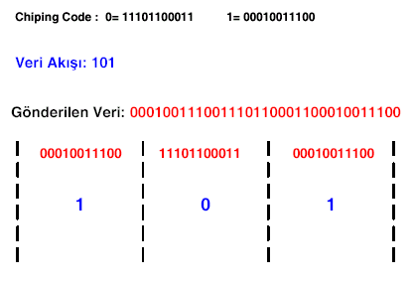
Düz sıralı dağınık spektrum (DSSS)
Düz Sıralı Dağınık Spektrum (DSSS) tekniğinde gerekli olan bandın tamamına yayılmış ve kodlanmış bir veri akışı sağlanır.
Ağ içinde tanımlanmamış bir alıcıya DSSS sinyali düşük güçlü geniş bantlı bir gürültü olarak görünür ve birçok dar bant alıcısı bu sinyali reddeder .
DSSS tekniğinde gönderilecek her bit veri için çok miktarda bitlerden oluşan bir “pattern” üretilir. Bu bit paternine “chip” ya da “chipping code” adı verilir.
“Chip” ne kadar uzunsa orijinal verinin geri alınması da o kadar yüksek oranda olur. Fakat daha fazla bant genişliği ihtiyacı oluşturur veya aynı bant genişliği kullanıldığında net veri miktarını azaltır.
Veri iletimi esnasında zarar gören veriler istatistiksel yöntemler kullanılarak orijinal data yeniden gönderilmeden (iletişim tekrarlamadan) kurtarılabilir .

Slide 34
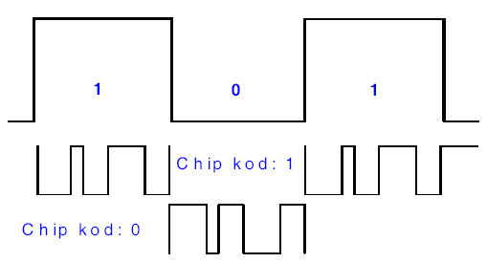
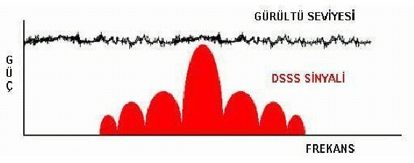
DSSS tekniğin kullanıldığında 1,0,1 şeklindeki gerçek verinin kodlanmış durumu
Spektrum olarak DSSS tekniğinde gönderilen sinyal gürültü seviyesinin
altında yer almaktadır. Bu durum;

Slide 35
Dikey frekans bölmeli çoklama (OFDM)
OFDM, bir taşıyıcı yerine çok sayıda taşıyıcı kullanılan bir modülasyon tekniğidir.
Bu teknikte RF sinyalleri daha küçük alt sinyallere bölünerek aynı anda farklı frekanslardan gönderilir.
WLAN sistemleri açısından bakıldığında en başarılı yöntem OFDM’dir. Çünkü bu modülasyon yöntemi ile WLAN sistemleri sahip oldukları en yüksek veri iletişim hızına ulaşabilmektedirler.
Ayrıca çoklu yol etkileri elimine edilmekte ve kanal gürültüsüne tolerans tanınmaktadır.
WLAN sistemlerinin en yüksek veri (54 Mbps) iletim hızına sahip olan 802.11a ve en son standardı olan 802.11g ile HiperLAN2 sistemlerinde OFDM tekniği kullanılmaktadır.

Slide 36
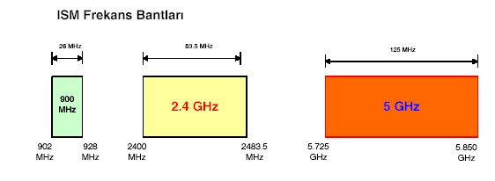
WLAN Sistemlerinde Kullanılan Frekanslar
WLAN sistemlerinde genellikle ISM bandı kullanılmaktadır. Teknik olarak WLAN uygulamasına uygun olan ISM bantları:
WLAN sistemleri için 2.4 GHz bandında 2400-2483.5 MHz frekans aralığı,
83.5 MHz bant genişliği ve 13 adet kanal tanımlanmıştır.
Ancak bu 13 kanaldan sadece 3 adedi (1, 7 ve 13) aynı ortamda enterferans yaratmadan
çalışabilirler. Çünkü bu kanalların frekans aralığı 5 MHz olmasına karşın bir AP’ler
22 MHz frekans aralığı kullanmaktadır.Enterferans yaratmayan kanal kullanımı başlangıç
ve bitiş frekans değerleriyle birlikte

Slide 37
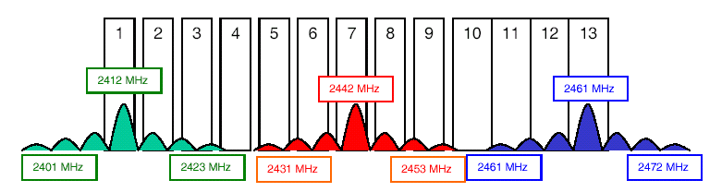
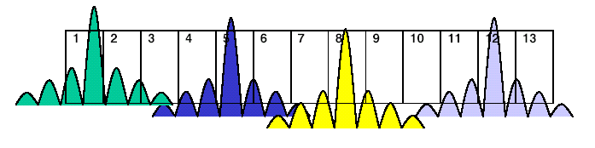
Aynı ortamda 3’ten fazla (örneğin 4 adet) AP kullanılması durumunda oluşan enterferans
1., 5., 8. ve 12. kanalın aynı ortamda (mekanda) kullanılması ile RF sinyallerinin birbirlerini
etkiledikleri görülmektedir. Ancak bu durumda genellikle iletişim kesilmez fakat veri aktarım
hızı düşer. Bu nedenle kanal seçiminde imkanlar ölçüsünde enterferans yapmayacak kanallar
seçilmelidir.Bu amaçla WLAN sistemi kurulacak alanda önceden bir spektrum incelemesi
yapılmalıdır.

Slide 38
WLAN SİSTEMLERİ
Temel olarak WLAN sistemi iki ana unsurdan oluşmaktadır.
Erişim Noktası (Acces Point, AP)
Kablosuz cihazlar
Kablosuz cihazlar genellikle bir dizüstü bilgisayar, kişisel bilgisayar (PC), cep bilgisayarı(PDA), veya kablosuz ağ ünitesi (NIC) ile donatılmış benzeri bir cihaz olabilir.
NIC’ler RF veya kızılötesi kullanarak takılı bulunduğu cihaz ile AP arasındaki bağlantıyı sağlar.
AP’ler ihtiyaca göre bir eve, iş yerine, toplantı salonuna veya bir binaya kurulabilir. Halka açık kullanımı sağlamak üzere ise şehir merkezlerine (Taksim, Kızılay gibi), büyük alışveriş merkezlerine, hava alanı gibi kamuya açık alanlara AP kurulabilir. Bu durumda AP’nin oluşturduğu kablosuz internet bağlantısı sağlanan fiziksel alan Erişim Alanı olarak adlandırılmaktadır.

Slide 39
WLAN Sistemlerinin Çalışma Prensipleri
Tipik bir kablosuz yerel ağ konfigürasyonunda, AP olarak isimlendirilen hem alıcı hem verici konumundaki cihaz kablolu ağa bağlanır ve kablolu ağ omurgası ile kablosuz cihazlar arasında veri alışverişi işlemini gerçekleştirir.
WLAN sistemlerinde kullanılan yüksek frekanslı RF sinyali (2.4 GHz ve 5 GHz) temel özelliği nedeniyle katı cisimlere nüfuz edebilir ve geçebilir. Bu özellik görüş hattının sağlanamadığı bina içi kullanımlarda büyük bir avantaj yaratır. Ancak katı cisimler kullanılan maddeye (tahta, çelik, beton gibi) bağlı olarak sinyal zayıflamasına neden olurlar. Bu da sonuçta erişim mesafesini kısaltır.
Bu nedenle iyi bir kapsama alanı için fiziksel ortam iyi etüt edilmeli ve AP montaj yerleri iyi seçilmelidir. AP veya kullanılıyorsa AP’ye bağlı harici anten, genelde yüksek bir noktaya montaj edilir. Bu sadece kapsama alanını genişletmek için gereklidir. Eğer yeterli kapsama alanı sağlanıyor ise AP’ler istenilen her noktaya konulabilir. Kullanıcılar ise kablosuz erişim özelliğine sahip cihazlar ile ağa bağlanabilirler. Bu özelliği bulunmayan bilgisayarlar için hariçten takılan kablosuz ağ adaptörleriyle,dizüstü bilgisayarda PCMCIA kartlarla, masaüstü bilgisayarlarda ise ISA/PCI kartlarla kablosuz erişim gerçekleştirilir. Ayrıca dizüstü ve masa üstü bilgisayarlarda USB girişinden kablosuz ağ adaptörü (Wireless LAN Adapter) ile kablosuz bağlantı yapılmaktadır.

Slide 40
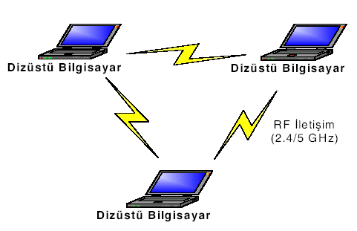
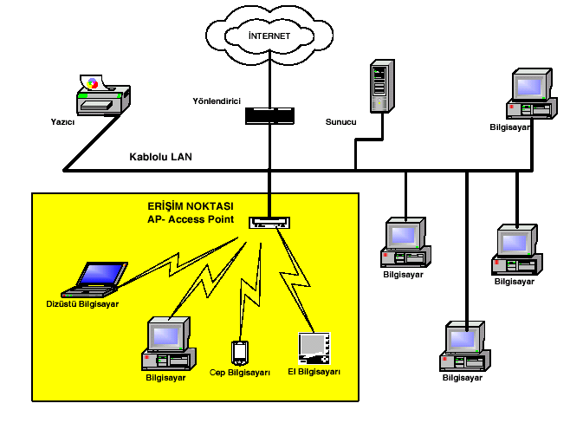
WLAN Sistemlerinin Mimari Yapısı
Bilgisayarların birbirleri ile iletişiminin hangi hiyerarşik düzende olduğu mimari yapı olarak ifade edilmektedir.
Cihazdan – cihaza çalışma modeli (Peer-to-peer, Ad/Hoc)
Altyapı çalışma modeli (Infrastructure,Client/Server)
Cihazdan – cihaza çalışma modeli
iki ya da daha çok kablosuz iletişim özelliğine sahip bilgisayarın, bir sunucu (server) kavramı olmadan birbirine bağlandığı ağ yapılarıdır.
Altyapı çalışma modeli
kablolu ağa bağlı bir AP ve istenilen sayıda kablosuz erişim özelliğine sahip cihazdan oluşur.
Cihazdan-Cihaza Çalışma Modeli
Altyapı Çalışma Modeli

Slide 41
WLAN Sistemlerinin Avantajları
Mobil iletişim
WLAN Sistemleri kullanıcılarına kapsama alanı dahilinde hangi noktasında olursa olsunlar, hareket halinde dahi gerçek zamanlı bilgi erişimi sağlar. Bu hareket serbestisi çalışanlar için işyerlerinde büyük kolaylıklar sağlar.
Hızlı ve kolay kurulum
WLAN sistemleri kablosuz olmanın avantajlarını kullanarak kablo çekmenin zor, pahalı veya imkansız olduğu yerlerde kolay ve düşük maliyetli iletişim imkanı sağlamaktadır
İşletme esnekliği ve genişletilebilirlik
Kablosuz erişim özelliğine sahip bir cihaz sisteme kolaylıkla dahil edilebilir veya çıkarılabilir. Dağınık yapıya sahip işletmeler için binalar arası kablosuz bağlantı gerçekleştirilebilir. WLAN sistemleri, ağ yöneticileri açısından bakıldığında kablo döşemeden ağ kurabilme veya mevcut ağda ihtiyaca göre kolayca değişiklik yapabilme imkanları sunmaktadır
Maliyet kazancı
Kablo maliyeti ve kablolama işçiliği ücreti yoktur. WLAN sistemlerinde kullanılan AP ve NIC kartlarının maliyeti ise her geçen biraz daha azalmaktadır. Genellikle spektrum kullanımı da ücretsizdir. Esnek ağ ihtiyacını karşılamada ve geçici ağ kurulumlarında WLAN sistemleri maliyet kazancı sağlar

Slide 42
WLAN Sistemlerinin Dezavantajları
Güvenlik
Havada serbestçe yayılan RF’in doğası gereği dinlenmesini önlemek imkansızdır.Kablosuz sistemleri dinlemek çok kolaydır.
Enterferans
Genellikle ISM bandını kullandıklarından enterferansa açıktır.Böylece WLAN sistemlerinin bulundukları bölgeye bağlı olmakla birlikte diğer sistemler tarafından enterferansa maruz kalma olasılıkları yüksektir.
Mesafe
Kullanılan frekans bandı ve standardların müsaade ettiği kısıtlı çıkış gücü nedeniyle WLAN sistemlerinin mesafesi 100 m civarındadır.Açık alanlarda bu mesafe 300 m civarına kadar artmaktadır. Aynı şekilde duvar ve mobilya gibi fiziksel engellerin fazla olması durumunda bu mesafe 10 metreye kadar da düşebilmektedir.
Dolaşım
WLAN Sistemlerinin çözüm bekleyen bir diğer sorunu ise ulusal ve uluslararası dolaşımdır (roaming)
Mobil cihaz kısıtları
Sabit sistemlerde çok önemli olmayan güç tüketimi, ekran boyutu, tuş takımı ve diğer teknik özellikler mobil sistemlerde belirgin kısıtlamalara neden olmaktadır.

Slide 43
WLAN Uygulamaları
Kurumsal uygulamalar
Sağlık hasta başucunda bulunan bir cihaza veya hastanın koluna takılan bilezik benzeri bir cihaza veri girişi yapılarak hasta bilgileri istenilen yere kablosuz olarak iletilmektedir.
Eğitim: Kampus bahçesindeki bir öğrenci Internet’e erişerek kendisine gereken bilgilere ulaşabilmektedir
Perakende sektörü: Özellikle büyük depolarda mal giriş çıkışları ve stok kontrol açısından büyük faydalar sağlamaktadır.
Üretim tesisleri Beyaz eşya, otomobil ve benzeri üretim tesislerinde WLAN sistemleri başarılı bir şekilde kullanılmaktadır.
Ev ve küçük işyerleri uygulamaları ailedeki bir kaç kişinin aynı anda internet kullanmasına olanak tanımaktadır.

Slide 44
Erişim Alanı uygulamaları:
Son zamanlarda restoranlar, oteller, büyük alışveriş merkezleri, şehir merkezleri, tren istasyonları ve hava alanları gibi yerlere Erişim Alanları kurulmakta ve kablosuz erişim özelliğine sahip bilgisayarlar veya benzeri cihazlar ile internet hizmeti verilmektedir.
Erişim Alanları genellikle otel, restoran, alışveriş merkezleri, ulaşım terminalleri ve şehir merkezlerinde kullanılmaktadır.
AP’ler vasıtasıyla kullanıcılara (üçüncü kişilere) kablosuz internet erişimi sunulan WLAN sistemleri ücretli veya ücretsiz olmasına bakılmaksızın Erişim Alanı olarak kabul edilmektedir.
Örneğin bir eve ADSL ve AP kullanılarak bir WLAN sistemi kurulabilir. Ancak bir Erişim Alanı olarak nitelendirilemez. Eğer bu sistem üçüncü kişilerin kullanımına açılır ise bu durumda Erişim Alanı olarak nitelendirilir.

Slide 45
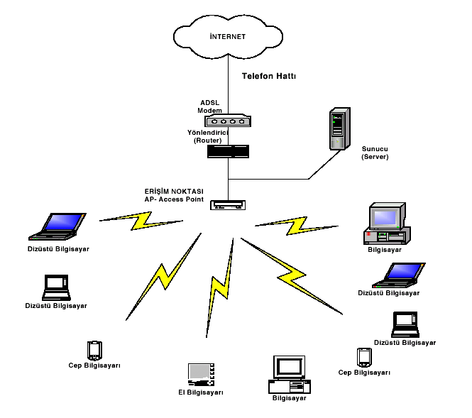
Bir adet AP ile yapılan temel Erişim Alanı uygulaması

